Slide 1
CCD
A
CCD: 7
B
CCD: 3
E
CCD: 3
C
CCD: 1
D
CCD: 1
F
CCD: 1
G
CCD: 1

Slide 2
CC
?
??

Slide 3
Architektur
Gewichtung
Visual Studio
Berechnung
Code
Bewertung
Assembly
Metrik
DB
Visualisierung
statische Code-Analyse
.NET

Slide 4
Use Cases
Visual Studio Erweiterung zur statischen Code-Analyse
Code-Probleme
identifizieren
<<extends>>
Code-Metriken bestimmen
.NET-Entwickler
<<extends>>
<<extends>>
Software-Qualität
interpretieren
Clean Code-Hilfe bekommen
mit viel Erfahrung
Clean Coder

Slide 5
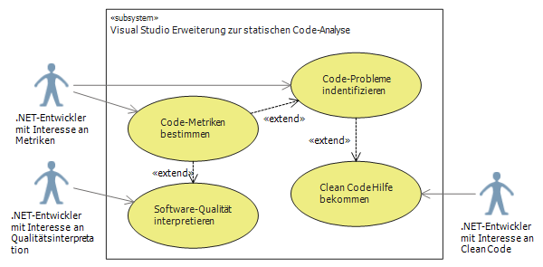
Use Cases

Slide 6
Produkt-Backlog
Code-Metriken
bestimmen
Code-Probleme
identifizieren
Clean Code-Hilfe bekommen
Software-Qualität
interpretieren
Als .NET-Entwickler
will ich Methoden-Metriken sehen.
Als .NET-Entwickler
will ich Metriken und deren Gewichtung sehen.
Als .NET-Entwickler
will ich eine Visual Studio Solution analysieren.
Als .NET-Entwickler
will ich Methoden finden, deren gewichtete Metriken über einer Schwelle liegen.
Sprint1
Als .NET-Entwickler
will ich Klassen-Metriken sehen.
Als .NET-Entwickler
will ich eine Übersicht über alle Metriken sehen.
Als .NET-Entwickler
will ich Klassen finden, deren gewichtete Metriken über einer Schwelle liegen.
Sprint2
Als .NET-Entwickler
will ich Metriken direkt in Visual Studio sehen.
Als Clean Coder
will ich ständig an die Clean Code Prinzipien erinnert werden.
Als erfahr. .NET-Entwickler
will ich sehen, wie die Metriken in der VS-Solution statistisch verteilt sind.
Sprint3
Als Clean Coder
will ich Clean Code Metriken der VS-Solution sehen.
Als Clean Coder
will ich einen Hinweis bekommen, wenn eine Aktion Clean Code fördert.
Als Clean Coder
will ich sehen, warum mein Code nicht mehr clean ist.
Sprint4
Als erfahr. .NET-Entwickler
will ich sehen, wie eine Veränderung des Systems die Metriken verändert.
Als erfahr. .NET-Entwickler
will ich sehen, das eine Veränderung die Qualitäts-interpretation verändert.
Als erfahr. .NET-Entwickler
will ich eine Qualitäts-interpretation meiner VS-Solution vornehmen können.
Sprint5

Slide 7
Architektur Usus.net
Visual Studio
<<VS Extension>>
<<Executable>>
Usus.net
Usus.net.Console
<<Library>>
<<Library>>
Usus.net.View
Usus.net.Core

Slide 8
Metrikberechnung
MetricsReport
CyclomaticComplexityOfAst
NumberOfStatements
Analyze
MetricCollector
NumberOfRealLines
NumberOfLogicalLines
AssemblyVisitor
TypeDependencies

Slide 9
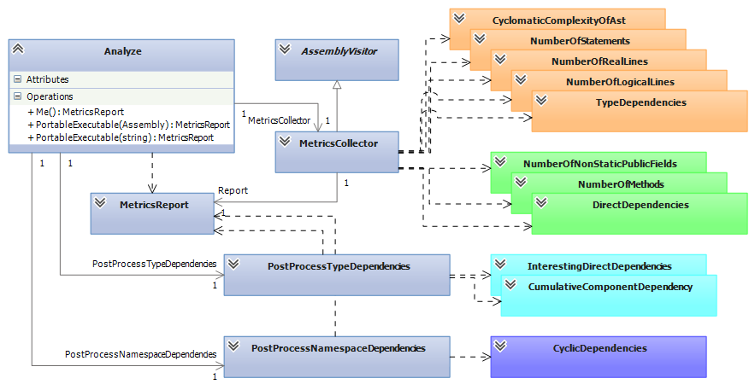
Metrikberechnung

Slide 10
Vertex Reduction
3
1
2
4
5
6

Slide 11
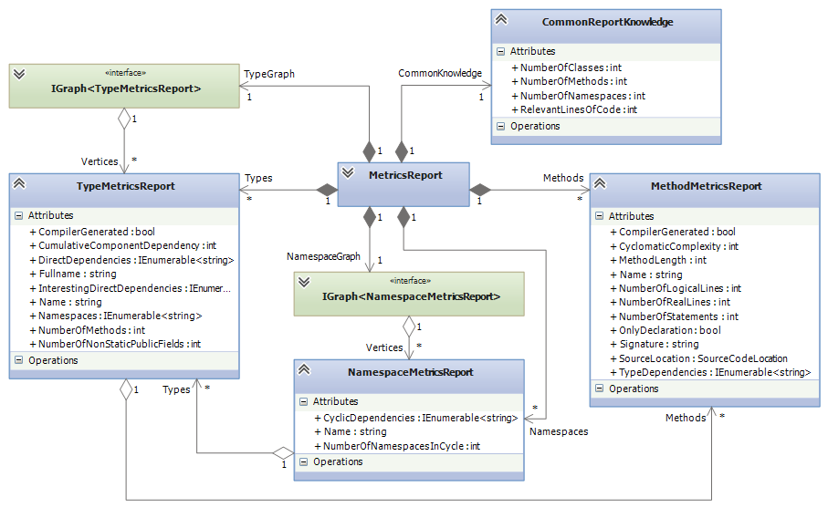
MetricsReport

Slide 12
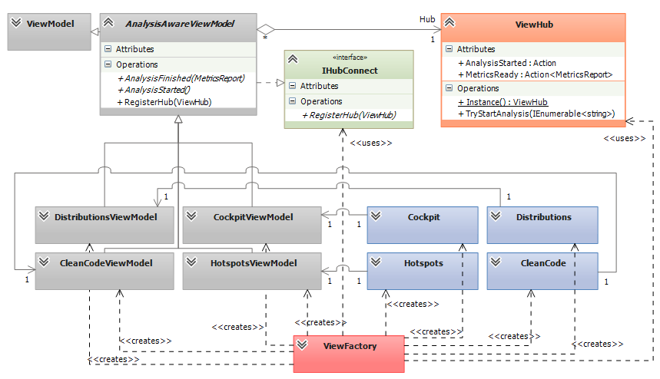
ViewHub

Slide 13
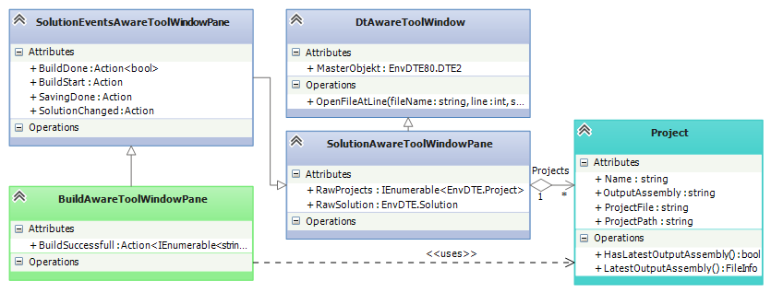
Windows

Slide 14
